Slide 1
ТЕМА: Елементи теорії ймовірностей
Первинні поняття теорії ймовірностей.
Випадкова подія. Ймовірність випадкової події.
Випадкова змінна та її числові характеристики.
Функція розподілу ймовірності випадкової змінної.

Slide 2
Інтервал, в якому з заданою вірогідністю знаходиться оцінюваний генеральний параметр, наз. інтервалом довіри. Для визначення вірогідності (q) використовується рівень істотності (α).

Slide 3
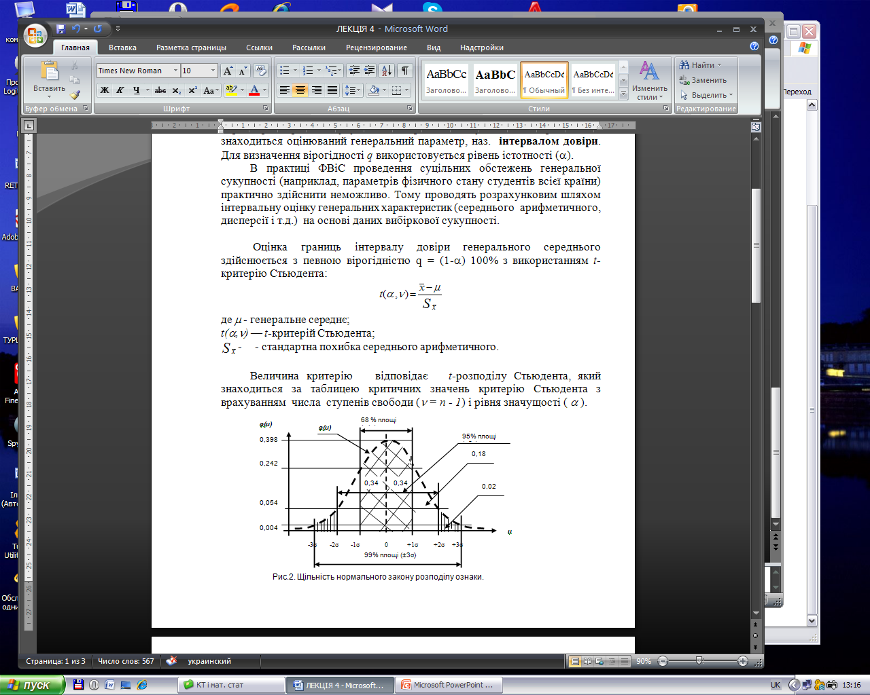

Slide 5
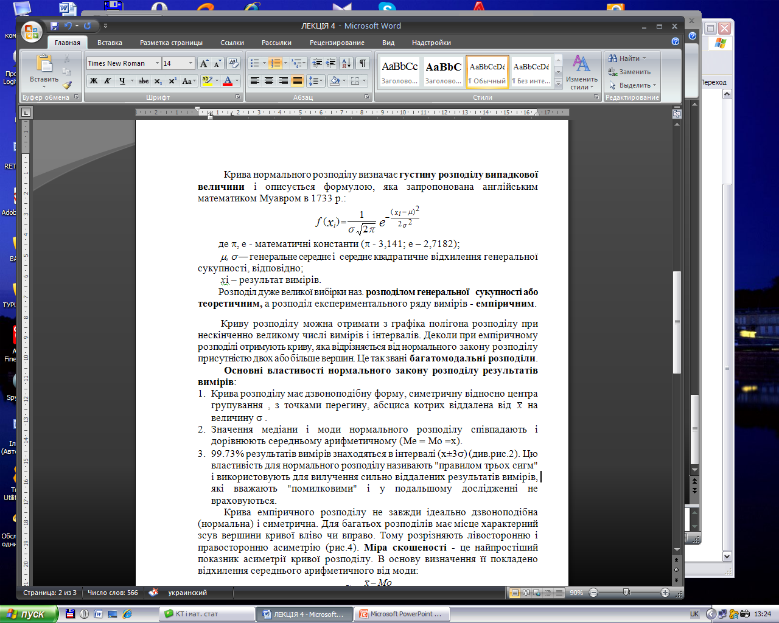

Slide 6
Основні властивості нормального закону розподілу результатів вимірів:
Крива розподілу має дзвоноподібну форму, симетричну відносно центра групування, з точками перегину, абсциса яких віддалена від на величину σ.
Значення медіани і моди нормального розподілу співпадають і дорівнюють середньому арифметичному (Ме = Мо =х).
99.73% результатів вимірів знаходяться в інтервалі (х±3σ) (див.рис.2). Цю властивість для нормального розподілу називають "правилом трьох сигм" і використовують для вилучення сильно віддалених результатів вимірів, які вважають "помилковими" і у подальшому дослідженні не враховуються.

Slide 7
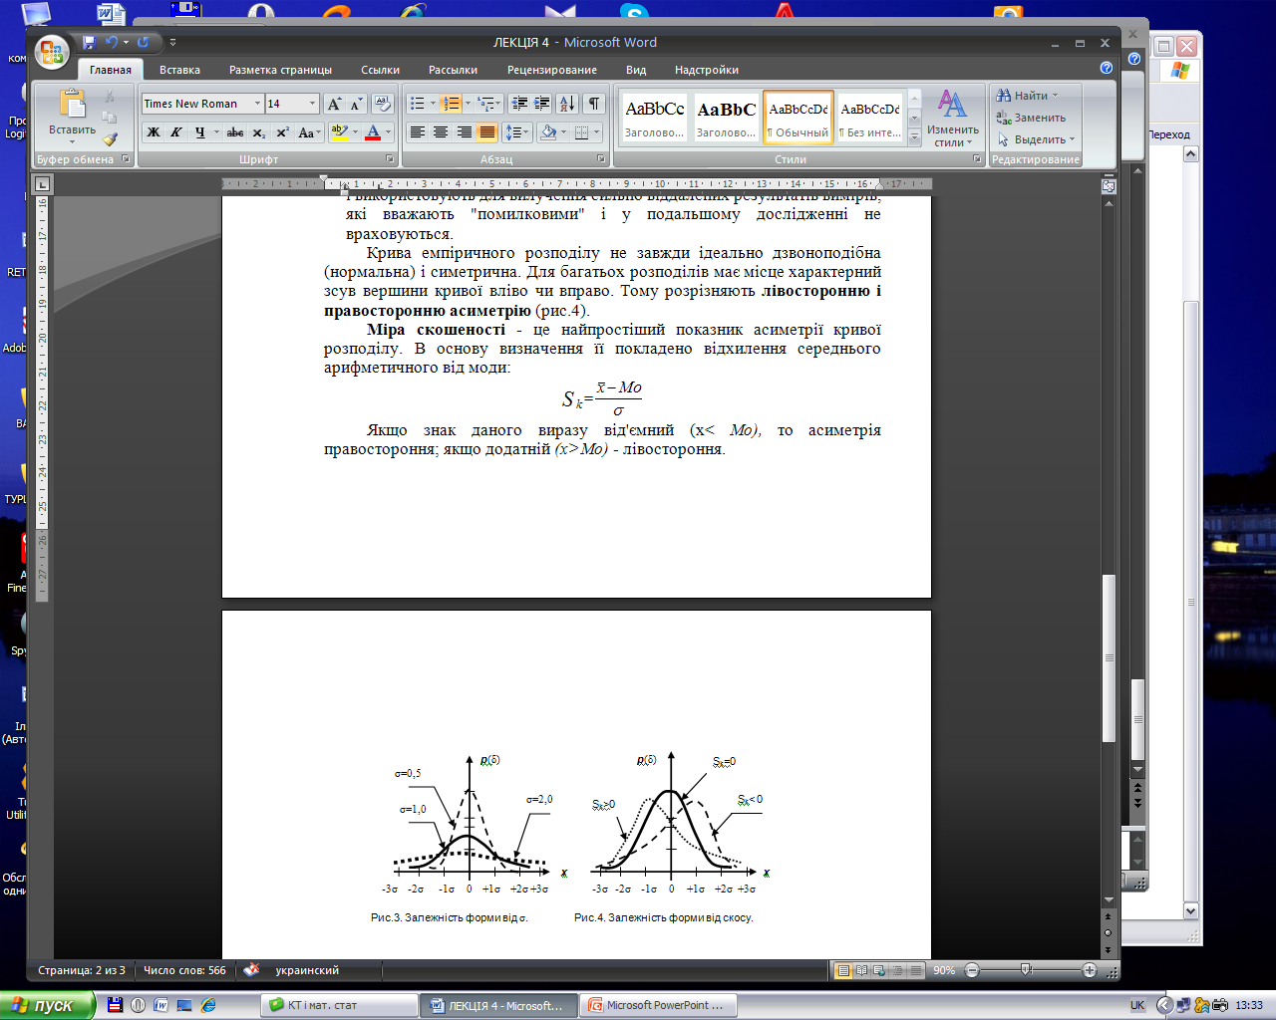

Slide 9
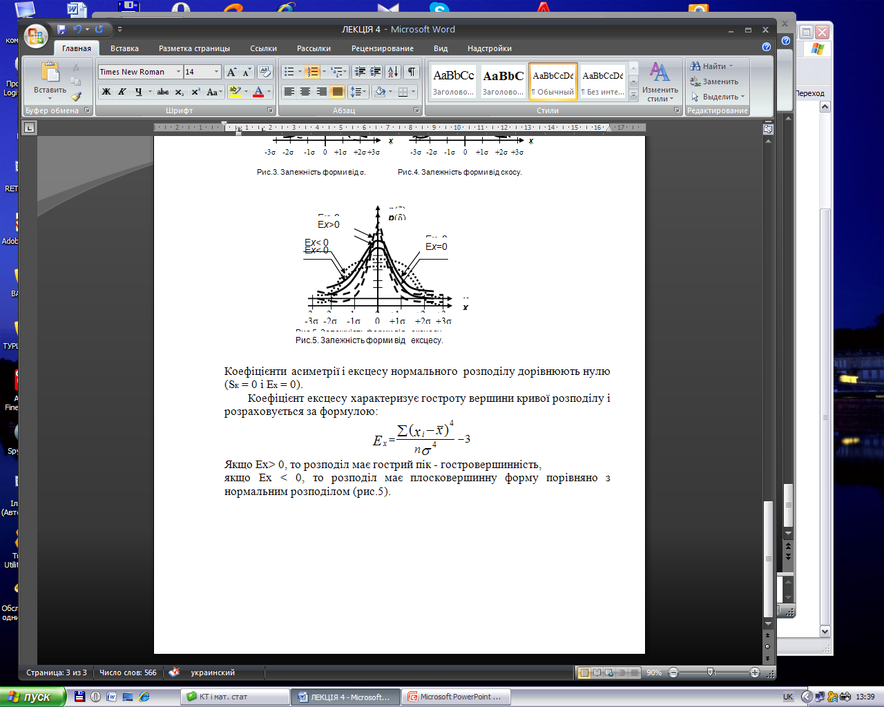

Slide 10
ДЯКУЮ ЗА УВАГУ

